Slide 1
自媒体文章审核

Slide 2
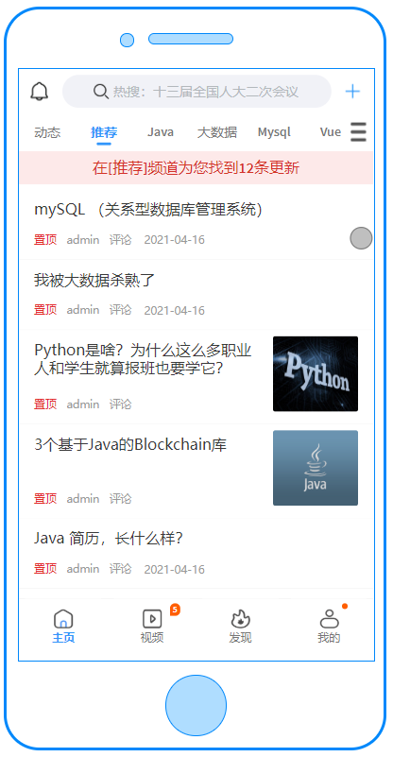

自媒体文章自动审核
文章数据流
提交审核
审核成功
自媒体微服务
文本审核
文章微服务
图片审核
DB
DB
审核

Slide 3
今日内容介绍
今日内容介绍
文本审核
第三方内容安全审核接口
分布式主键
异步调用
feign远程接口
熔断降级
图片审核
审核

Slide 4
自媒体文章自动审核流程
01

Slide 5
自媒体文章自动审核流程
审核方式
自动审核
文章发布之后，系统自动审核，主要是通过第三方接口对文章内容进行审核（成功、失败、不确定）。
人工审核
待自动审核返回不确定信息时，转到人工审核，由平台管理员进行审核。

Slide 6
自媒体文章自动审核
自媒体文章自动审核流程-多端调用
自媒体
文章微服务
阿里云
MinIO
1.查询自媒体文章
2.文章文本审核
失败2,人工3
下载图片
3.文章图片审核
失败2,人工3
4.审核通过，保存app端相关文章
成功9

Slide 7
内容安全第三方接口
02

Slide 8
内容安全第三方接口
内容安全接口选型
内容安全是识别服务，支持对图片、视频、文本、语音等对象进行多样化场景检测，有效降低内容违规风险。
目前很多平台都支持内容检测，如阿里云、腾讯云、百度AI、网易云等国内大型互联网公司都对外提供了API。
按照性能和收费来看，黑马头条项目使用的就是阿里云的内容安全接口，使用到了图片和文本的审核。
阿里云收费标准：https://www.aliyun.com/price/product/?spm=a2c4g.11186623.2.10.4146401eg5oeu8#/lvwang/detail

Slide 9
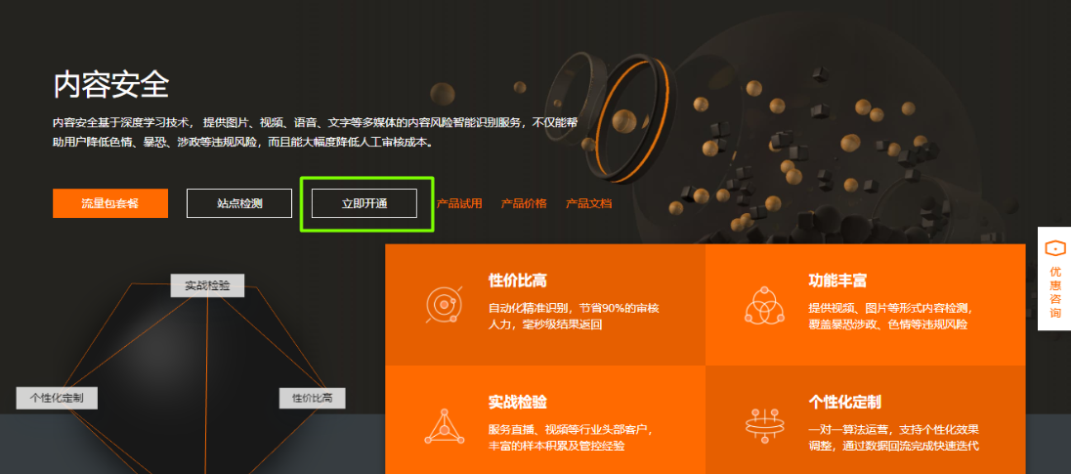
内容安全第三方接口
准备工作
1，前往[阿里云官网](https://www.aliyun.com/)注册账号
2，打开[云盾内容安全产品试用页面](https://promotion.aliyun.com/ntms/act/lvwangdemo.html)，单击立即开通，正式开通服务

Slide 10
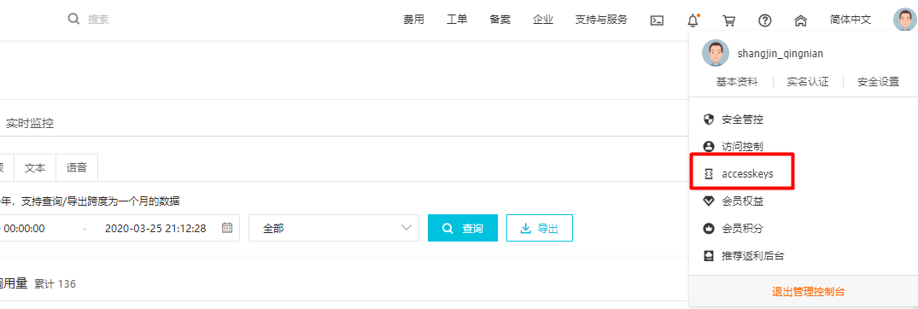
内容安全第三方接口
准备工作
3，在[AccessKey管理页面](https://ak-console.aliyun.com/#/accesskey)管理您的AccessKeyID和AccessKeySecret。

Slide 11
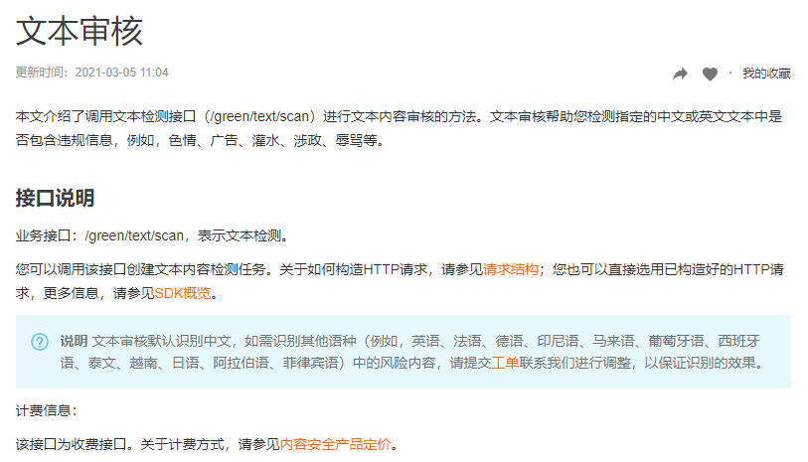
内容安全第三方接口
阿里云安全-文本内容垃圾检测
文本垃圾内容检测：https://help.aliyun.com/document_detail/70439.html?spm=a2c4g.11186623.6.659.35ac3db3l0wV5k
文本垃圾内容Java SDK: https://help.aliyun.com/document_detail/53427.html?spm=a2c4g.11186623.6.717.466d7544QbU8Lr

Slide 12
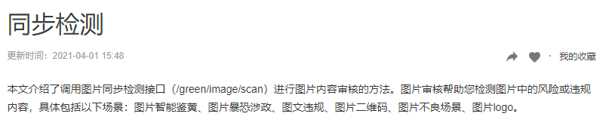
内容安全第三方接口
阿里云安全-图片审核
图片垃圾内容检测：https://help.aliyun.com/document_detail/70292.html?spm=a2c4g.11186623.6.616.5d7d1e7f9vDRz4
图片垃圾内容Java SDK: https://help.aliyun.com/document_detail/53424.html?spm=a2c4g.11186623.6.715.c8f69b12ey35j4

Slide 13
内容安全第三方接口
项目集成阿里云内容安全接口
①：导入对应的依赖信息，参考接口sdk说明
②：拷贝资料文件夹中的类到common模块下面，并添加到自动配置
包括了GreenImageScan和GreenTextScan及对应的工具类
③：在bootstarp.yml中添加阿里云的ak
accessKeyId和secret（需自己申请）
④：在自媒体微服务中测试类中注入审核文本和图片的bean进行测试

Slide 14
app端文章保存接口
03

Slide 15
自媒体文章自动审核功能实现
自媒体文章自动审核流程-多端调用
自媒体
文章微服务
阿里云
MinIO
1.查询自媒体文章
2.文章文本审核
失败2,人工3
下载图片
3.文章图片审核
失败2,人工3
4.审核通过，保存app端相关文章
成功9

Slide 16
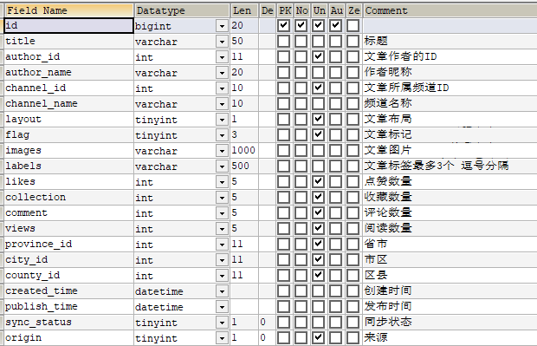
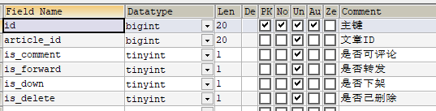

app端文章保存接口
表结构说明-article库
ap_article 文章信息表
ap_article_config 文章配置表
ap_article_content 文章内容表

Slide 17
app端文章保存接口
分布式id
随着业务的增长，文章表可能要占用很大的物理存储空间，为了解决该问题，后期使用数据库分片技术。将一个数据库进行拆分，通过数据库中间件连接。如果数据库中该表选用ID自增策略，则可能产生重复的ID，此时应该使用分布式ID生成策略来生成ID。
ap_article1
自增从1开始
微服务
数据库中间件
id可能重复
ap_article2
自增从1开始
leadnews_article库

Slide 18
app端文章保存接口
分布式id-技术选型
方案 | 优势 | 劣势
redis | （INCR）生成一个全局连续递增 的数字类型主键 | 增加了一个外部组件的依赖，Redis不可用，则整个数据库将无法在插入
UUID | 全局唯一，Mysql也有UUID实现 | 36个字符组成，占用空间大
snowflake算法 | 全局唯一 ，数字类型，存储成本低 | 机器规模大于1024台无法支持

Slide 19
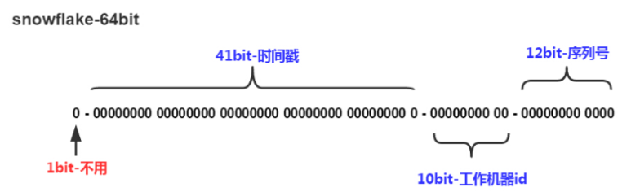
app端文章保存接口
分布式id-雪花算法
snowflake是Twitter开源的分布式ID生成算法，结果是一个long型的ID。其核心思想是：使用41bit作为毫秒数，10bit作为机器的ID（5个bit是数据中心，5个bit的机器ID），12bit作为毫秒内的流水号（意味着每个节点在每毫秒可以产生 4096 个 ID），最后还有一个符号位，永远是0
文章端相关的表都使用雪花算法生成id,包括ap_article、 ap_article_config、 ap_article_content

Slide 20
app端文章保存接口
保存app端文章-思路分析
在文章审核成功以后需要在app的article库中新增文章数据
1.保存文章信息 ap_article
2.保存文章配置信息 ap_article_config
3.保存文章内容 ap_article_content
实现思路：
否
保存或修改文章
是否存在文章id
保存文章
保存文章配置
保存文章内容
是
结束
修改文章
保存文章内容

Slide 21
app端文章保存接口
保存app端文章-feign接口
 | 说明
接口路径 | /api/v1/article/save
请求方式 | POST
参数 | ArticleDto
响应结果 | ResponseResult
@Data public class ArticleDto extends ApArticle { /** * 文章内容 */ private String content; }

Slide 22
app端文章保存接口
保存app端文章-feign接口
 | 说明
接口路径 | /api/v1/article/save
请求方式 | POST
参数 | ArticleDto
响应结果 | ResponseResult
{ "code": 200, "errorMessage" : "操作成功", "data":"1302864436297442242" }
{ “code”:501, “errorMessage”:“参数失效", }
{ “code”:501, “errorMessage”:“文章没有找到", }

Slide 23
app端文章保存接口
保存app端文章-实现步骤
①：在heima-leadnews-feign-api中定义接口
导入feign远程调用依赖
定义文章端的远程接口
②：在heima-leadnews-article实现feign接口
③：在资料文件夹中拷贝ApArticleConfigMapper类到文章微服务mapper包下
④：在ApArticleService中新增保存方法进行实现
⑤：postman进行测试

Slide 24
自媒体文章自动审核功能实现
04

Slide 25
自媒体文章自动审核功能实现
自媒体文章自动审核流程-多端调用
自媒体
文章微服务
阿里云
MinIO
1.查询自媒体文章
2.文章文本审核
失败2,人工3
下载图片
3.文章图片审核
失败2,人工3
4.审核通过，保存app端相关文章
成功9

Slide 26

自媒体文章自动审核功能实现
feign远程接口调用方式
heima-leadnews
继承
heima-leadnews-feign-apis
定义feign接口
依赖
实现
heima-leadnews-wemedia
heima-leadnews-article

Slide 27
自媒体文章自动审核功能实现
feign远程接口调用方式
①：heima-leadnews-wemedia微服务依赖heima-leadnews-feign-api（已完成）
②：在heima-leadnews-wemedia的引导类中开启feign调用，并扫描包
@EnableFeignClients(basePackages="com.heima.apis")
③：在heima-leadnews-wemedia中的bean中注入IArticleClient即可发起远程调用

Slide 28
自媒体文章自动审核功能实现
feign远程调用服务降级处理
远程调用
自媒体微服务
文章微服务
服务降级是服务自我保护的一种方式，或者保护下游服务的一种方式，用于确保服务不会受请求突增影响变得不可用，确保服务不会崩溃
服务降级虽然会导致请求失败，但是不会导致阻塞。

Slide 29
自媒体文章自动审核功能实现
feign远程调用服务降级处理
①：在heima-leadnews-feign-api编写降级逻辑
@Component public class IArticleClientFallback implements IArticleClient { @Override public ResponseResult saveArticle(ArticleDto dto) { return ResponseResult.errorResult(AppHttpCodeEnum.SERVER_ERROR,"获取数据失败"); } }
②：远程接口中指向降级代码
@FeignClient(value = "leadnews-article",fallback = IArticleClientFallback.class) public interface IArticleClient { @PostMapping("/api/v1/article/save") public ResponseResult saveArticle(@RequestBody ArticleDto dto); }
③：客户端开启降级heima-leadnews-wemedia
feign: # 开启feign对hystrix熔断降级的支持 hystrix: enabled: true

Slide 30
发布文章提交审核集成
05

Slide 31
发布文章提交审核集成
同步调用与异步调用
异步调用
发布文章
审核文章
异步线程的方式审核文章
同步：就是在发出一个调用时，在没有得到结果之前， 该调用就不返回（实时处理）
异步：调用在发出之后，这个调用就直接返回了，没有返回结果（分时处理）

Slide 32
发布文章提交审核集成
Springboot集成异步线程调用
①：在自动审核的方法上加上@Async注解（标明要异步调用）
②：在文章发布成功后调用审核的方法
③：在自媒体引导类中使用@EnableAsync注解开启异步调用

Slide 33
文章审核功能-综合测试
06

Slide 34
文章审核功能-综合测试
工程启动准备
服务启动列表
1，nacos服务端
2，article微服务
3，wemedia微服务
4，启动wemedia网关微服务
5，启动前端系统wemedia

Slide 35
文章审核功能-综合测试
测试情况列表
1，自媒体前端发布一篇正常的文章
审核成功后，app端的article相关数据是否可以正常保存，自媒体文章状态和app端文章id是否回显
2，自媒体前端发布一篇包含敏感词的文章
正常是审核失败， wm_news表中的状态是否改变，成功和失败原因正常保存
3，自媒体前端发布一篇包含敏感图片的文章
正常是审核失败， wm_news表中的状态是否改变，成功和失败原因正常保存

Slide 36
文章详情静态url生成
07

Slide 37
文章详情
实现方案2-静态模板展示
根据文章内容通过模板技术生成静态的html文件
文件存入分布式文件系统中
minIO
文章内容
freemarker
ap_article_content
把生成好的html访问路径存入文章中
访问静态页面
获取html的url
文章
文章详情展示
ap_article

Slide 38
文章详情静态url生成
文件存入分布式文件系统中
生成静态url
minIO
创建article文章
freemarker

Slide 39
自管理敏感词过滤
08

Slide 40
自管理敏感词过滤
需求分析
文章审核功能已经交付了，文章也能正常发布审核。突然，产品经理过来说要开会。
会议的内容核心有以下内容：
文章审核不能过滤一些敏感词：
私人侦探、针孔摄象、信用卡提现、广告代理、代开发票、刻章办、出售答案、小额贷款…
需要完成的功能：
需要自己维护一套敏感词，在文章审核的时候，需要验证文章是否包含这些敏感词

Slide 41
自管理敏感词过滤
敏感词-过滤
方案 | 说明
数据库模糊查询 | 效率太低
String.indexOf("")查找 | 数据库量大的话也是比较慢
全文检索 | 分词再匹配
DFA算法 | 确定有穷自动机(一种数据结构)

Slide 42
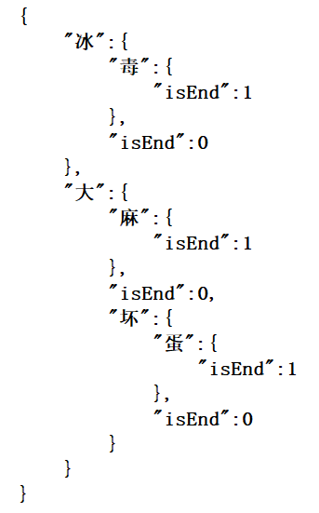
自管理敏感词过滤
DFA实现原理
DFA全称为：Deterministic Finite Automaton,即确定有穷自动机。
存储：一次性的把所有的敏感词存储到了多个map中，就是下图表示这种结构
敏感词：冰毒、大麻、大坏蛋
冰
毒
isEnd->0
isEnd->1
isEnd->1 敏感词结尾
isEnd->0 不是敏感词结尾
大
麻
isEnd->0
isEnd->1
坏
蛋
isEnd->0
isEnd->1

Slide 43
自管理敏感词过滤
文章内容：我是一个好人，并不买卖冰毒
DFA实现原理
检索的过程
遍历文章中的每一个字符
否
该字符在敏感词库中是否存在
是
获取该关键字的值的集合，获取isEnd属性
结束
是
isEnd是否为1
是
否
查找下一个字符
初始化后的敏感词库
否
该字符的集合是否存在

Slide 44

自管理敏感词过滤
自管理敏感词集成到文章审核中
①：创建敏感词表，导入资料中wm_sensitive到leadnews_wemedia库中
②：拷贝对应的wm_sensitive的mapper到项目中
③：在文章审核的代码中添加自管理敏感词审核
private boolean handleSensitiveScan(String content, WmNews wmNews) { boolean flag = true; //查询所有的敏感词 List<WmSensitive> wmSensitives = wmSensitiveMapper.selectList(Wrappers.<WmSensitive>lambdaQuery().select(WmSensitive::getSensitives)); List<String> sensitiveList = wmSensitives.stream().map(WmSensitive::getSensitives).collect(Collectors.toList()); //初始化敏感词库 SensitiveWordUtil.initMap(sensitiveList); //查看文章中是否包含敏感词 Map<String, Integer> wordmap = SensitiveWordUtil.matchWords(content); if (wordmap.size() > 0) { updateWmNews(wmNews, (short) 2, "当前文章中存在违规内容:" + wordmap); flag = false; } return flag; }

Slide 45
图片文字-敏感词过滤
09

Slide 46
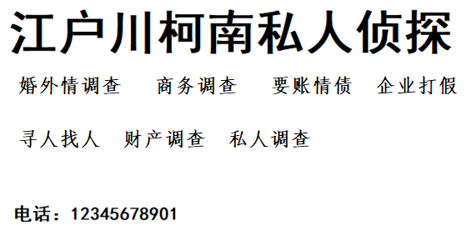
图片文字-敏感词过滤
需求分析
产品经理又召集开会，对于上次提出的自管理敏感词也很满意。这次会议核心的内容如下：
文章中包含的图片要识别文字，过滤掉图片文字的敏感词

Slide 47
图片文字-敏感词过滤
图片文字识别
什么是OCR?
OCR （Optical Character Recognition，光学字符识别）是指电子设备（例如扫描仪或数码相机）检查纸上打印的字符，通过检测暗、亮的模式确定其形状，然后用字符识别方法将形状翻译成计算机文字的过程
方案 | 说明
百度OCR | 收费
Tesseract-OCR | Google维护的开源OCR引擎，支持Java，Python等语言调用
Tess4J | 封装了Tesseract-OCR ，支持Java调用

Slide 48
图片文字-敏感词过滤
Tesseract-OCR
Tesseract-OCR 特点：
Tesseract支持UTF-8编码格式，并且可以“开箱即用”地识别100多种语言。
Tesseract支持多种输出格式：纯文本，hOCR（HTML），PDF等
官方建议，为了获得更好的OCR结果，最好提供给高质量的图像。
Tesseract进行识别其他语言的训练
具体的训练方式，请参考官方提供的文档：https://tesseract-ocr.github.io/tessdoc/

Slide 49

图片文字-敏感词过滤
Tess4j案例
①：创建项目导入tess4j对应的依赖
<dependency> <groupId>net.sourceforge.tess4j</groupId> <artifactId>tess4j</artifactId> <version>4.1.1</version> </dependency>
②：导入中文字体库， 把资料中的tessdata文件夹拷贝到自己的工作空间下
③：编写测试类进行测试

Slide 50
图片文字-敏感词过滤
管理敏感词和图片文字识别集成到文章审核
①：在heima-leadnews-common中创建工具类，封装一下tess4j
public String doOCR(BufferedImage image) throws TesseractException { //创建Tesseract对象 ITesseract tesseract = new Tesseract(); //设置字体库路径 tesseract.setDatapath(dataPath); //中文识别 tesseract.setLanguage(language); //执行ocr识别 String result = tesseract.doOCR(image); //替换回车和tal键 使结果为一行 return result.replaceAll("\\r|\\n", "-"); }
②：修改审核文章中的图片审核逻辑
//从byte[]转换为BufferedImage ByteArrayInputStream in = new ByteArrayInputStream(bytes); BufferedImage imageFile = ImageIO.read(in); //识别图片文字 String result = Tess4jUtils.doOCR(imageFile); System.out.println(“识别内容：" + result); //审核是否包含敏感词 boolean isSensitive = handleSensitiveScan(result,wmNews); if(!isSensitive) { return isSensitive; }

Slide 51
文章详情-静态文件生成
09

Slide 52
文章详情-静态文件生成
思路分析
文章端创建app相关文章时，生成文章详情静态页上传到MinIO中
feign远程
异步
审核文章
修改或创建app相关数据
生成静态文件
文章微服务

Slide 53
文章详情-静态文件生成
实现步骤
文章端创建app相关文章时，生成文章详情静态页上传到MinIO中
@Async @Override public void buildArticleToMinIO(ApArticle apArticle, String content) { //4.1 获取文章内容 if(StringUtils.isNotBlank(content)){ //4.2 文章内容通过freemarker生成html文件 StringWriter out = new StringWriter(); Template template = null; try { template = configuration.getTemplate("article.ftl"); //数据模型 Map<String,Object> contentDataModel = new HashMap<>(); contentDataModel.put("content", JSONArray.parseArray(content)); //合成 template.process(contentDataModel,out); } catch (Exception e) { e.printStackTrace(); } //4.3 把html文件上传到minio中 InputStream in = new ByteArrayInputStream(out.toString().getBytes()); String path = fileStorageService.uploadHtmlFile("", apArticle.getId() + ".html", in); //4.4 修改ap_article表，保存static_url字段 apArticleService.update(Wrappers.<ApArticle>lambdaUpdate().eq(ApArticle::getId,apArticle.getId()) .set(ApArticle::getStaticUrl,path)); } }

Slide 54
作业和思考
10

Slide 55
自媒体文章审核
分布式事物
远程调用
自媒体微服务
文章微服务
DB
DB
今日作业：使用seata来解决审核过程中的分布式事物的问题

Slide 56
自媒体文章审核
文章发布时间是一个未来时间，该如何按照精确时间发布？
例如：今天是1月1日写了一篇文章，设定发布时间是1月5日，
那这个文章什么时候审核

